Slide 1
卒業論文経過報告
13x3015
岡本啓吾

Slide 2
今週
・レプリカ数の検証

Slide 3
レプリカ数の検証
今までの研究では、32個が比較的良好な温度数とされてきた。
しかし、おそらく経験的なものであるため、より良いレプリカ数があるかもしれない。

Slide 4
実験方法
レプリカ数やtspの問題の規模を変えた時の結果を比較した。
レプリカ数：4, 6, 8, 10, 16, 20, 32, 40, 64
使用した問題：att48, eil101, rat575, pr1002
問題ごとにレプリカ数を変えて10回ずつ実行し、平均コストを求めた。

Slide 5
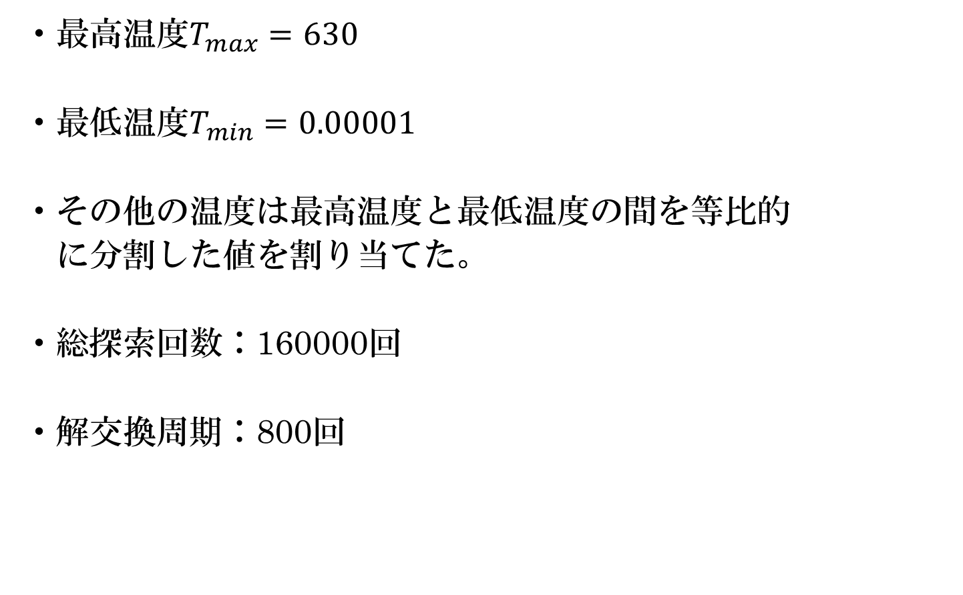
実験方法
・最高温度$T_{max}=630$
・最低温度$T_{min}=0.00001$
・その他の温度は最高温度と最低温度の間を等比的
に分割した値を割り当てた。
・総探索回数：160000回
・解交換周期：800回

Slide 6
実験方法
前回の検証では全ての条件でレプリカごとの探索回数を一定にしていたため、レプリカ数が多いほど良い結果になった。これは、レプリカ数が増えると総探索回数が増えるためであると考えられる。

Slide 7
実験方法
そのため、今回は総探索回数を一定にして条件をそろえて検証を行った。
レプリカ数 | レプリカごとの探索回数
4 | 40000
6 | 26666
8 | 20000
10 | 16000
16 | 10000
20 | 8000
32 | 5000
40 | 4000
64 | 2500

Slide 8
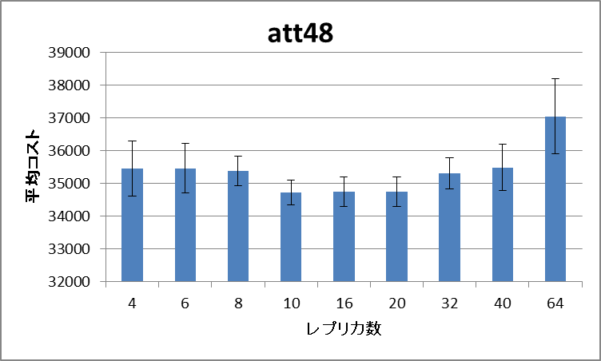
結果
レプリカ数が10の時が最も良い結果になった。

Slide 9
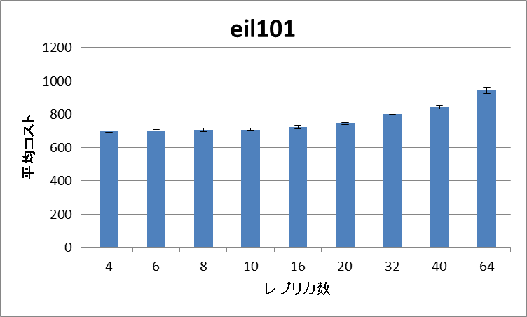
結果
レプリカ数が少ないほど平均コストが小さいという結果になった。

Slide 10
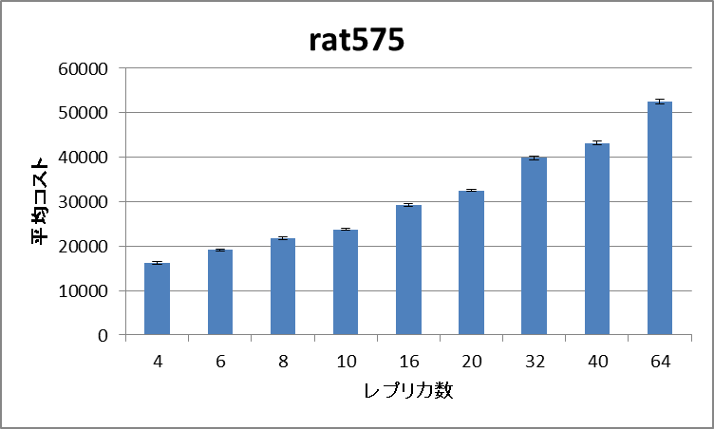
結果
レプリカ数が少ないほど平均コストが小さいという結果になった。

Slide 11
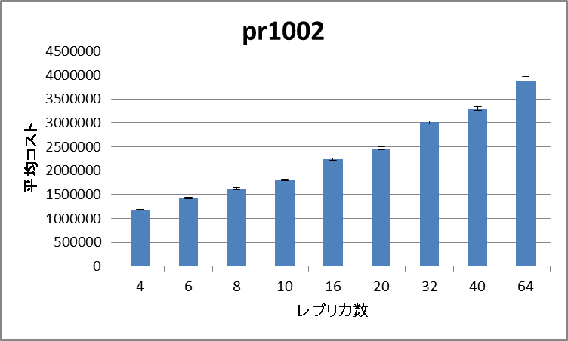
結果
レプリカ数が少ないほど平均コストが小さいという結果になった。

Slide 12
考察
att48以外の問題ではレプリカ数が少ないほど良い結果が得られた。
総探索回数が同じになるようにレプリカごとの探索回数を調整したため、レプリカ数が少ないほどレプリカごとの探索回数は多く、レプリカ数が多いほどレプリカごとの探索回数は少ない。
そのため、レプリカ数が少ないほど良い結果が得られたと考えられる。

Slide 13
考察
実験結果より、問題ごとのレプリカ数を以下のように設定する。
問題 | レプリカ数
att48 | 10
eil101 | 4
rat575 | 4
pr1002 | 4

Slide 14
来週以降
・問題ごとの温度設定

